Slide 1
CONCOURS D’AFFICHES EN ESPAGNOL 4èmes HISPANISTES
Los espacios de la ciudad por el mundo
(Les espaces de la ville à travers le monde)

Slide 2
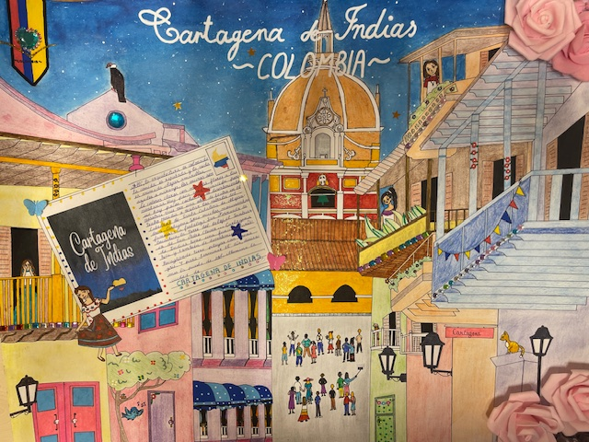
1er prix à l’unanimité de toutes les 4èmes
4A
Chameesha
et Heloïse

Slide 3
4A

Slide 4
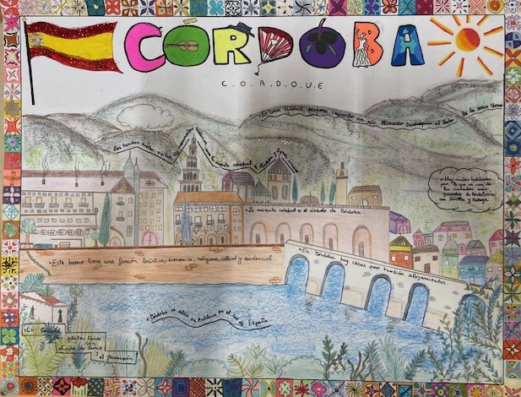
2ème prix à l’unanimité de toutes les 4èmes
4A
Lyna et Manon

Slide 5
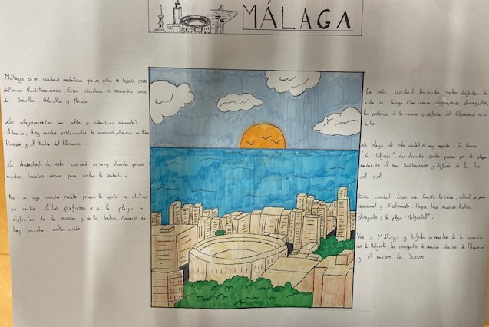
4A
Abdo et Adam

Slide 6
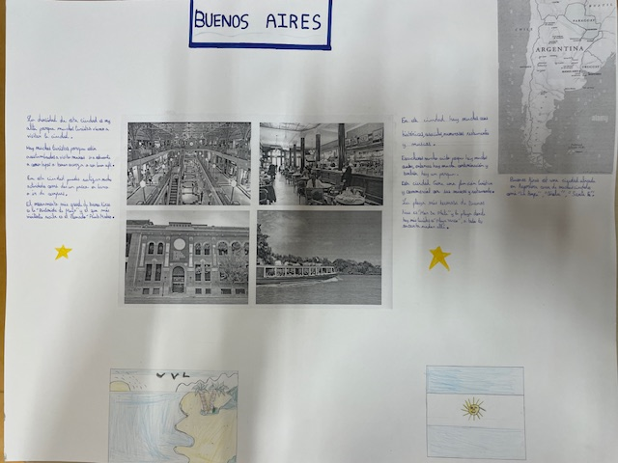

Slide 7
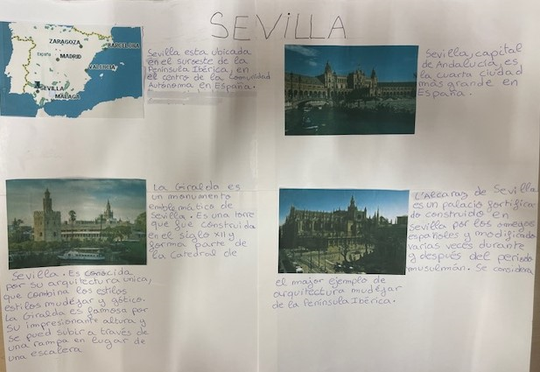

Slide 8
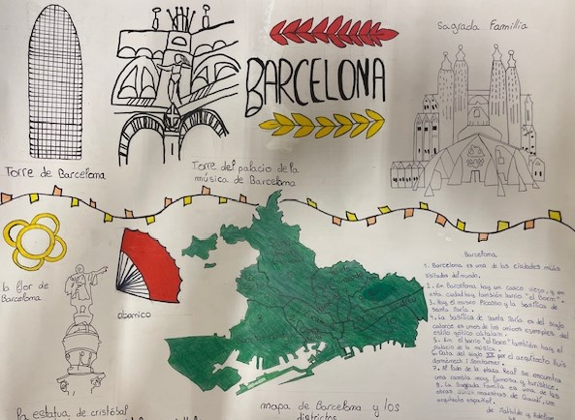

Slide 9
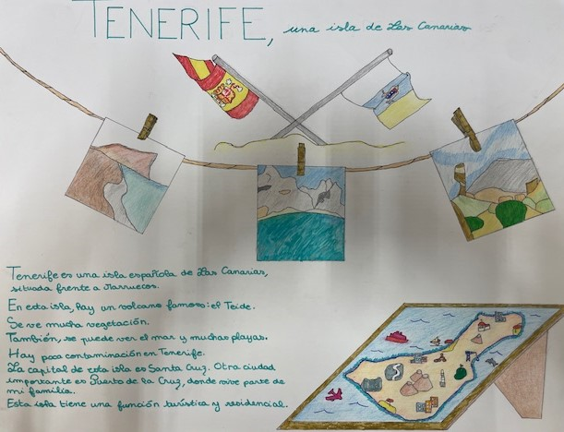

Slide 10
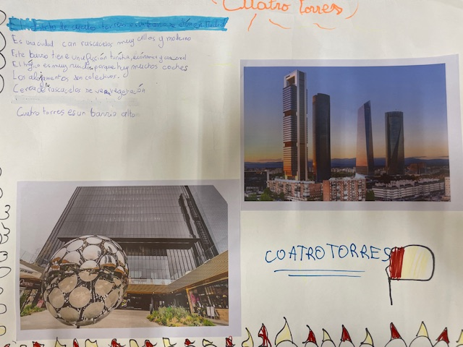

Slide 11
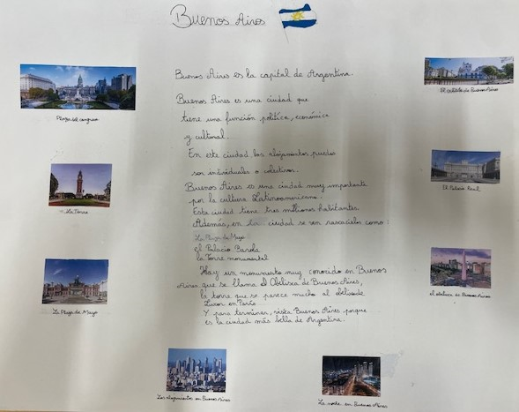

Slide 12
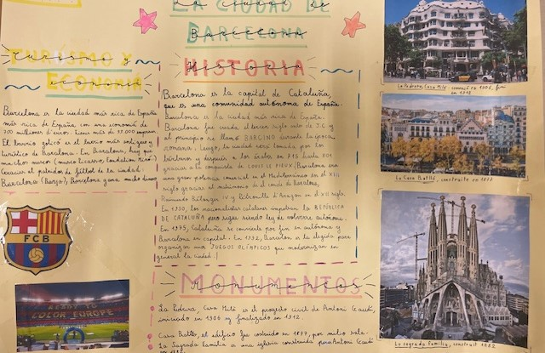

Slide 13
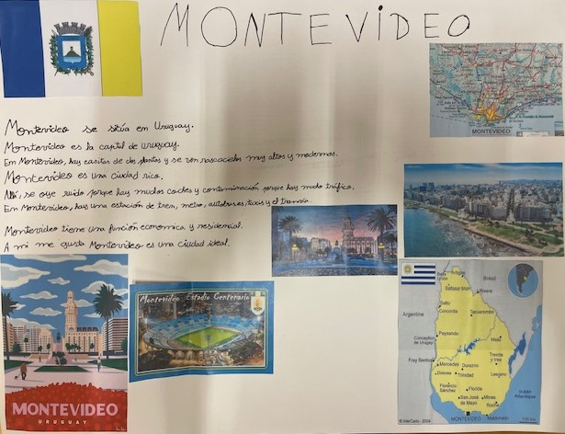

Slide 14
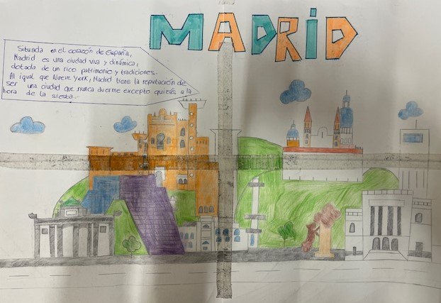

Slide 16
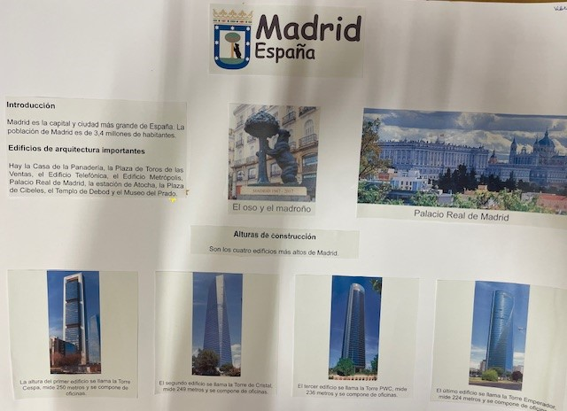

Slide 17
4B

Slide 18
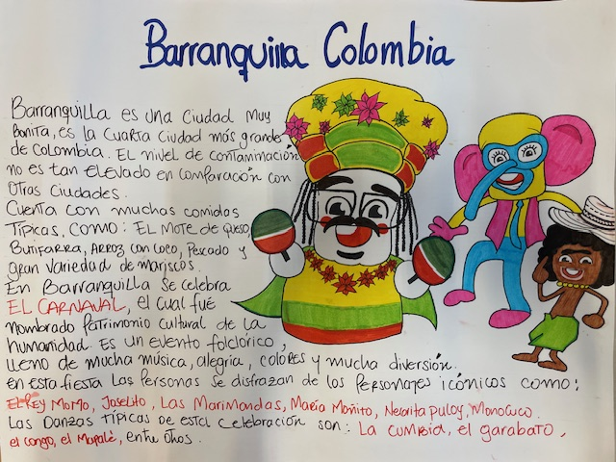
4B
Mariana

Slide 19
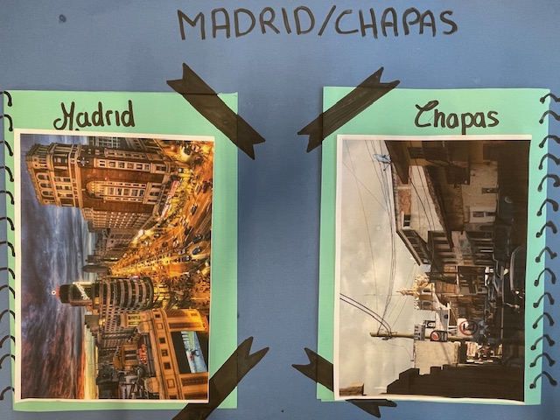
4B
Amine et Walid

Slide 20
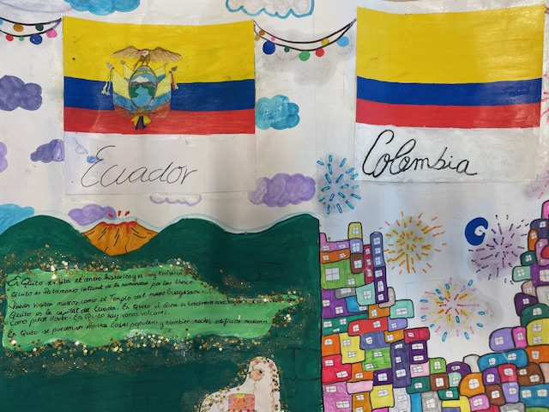

Slide 21
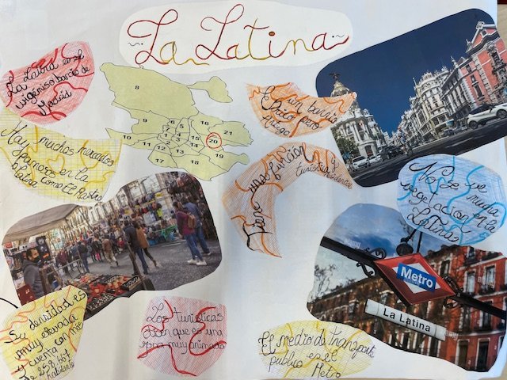

Slide 22
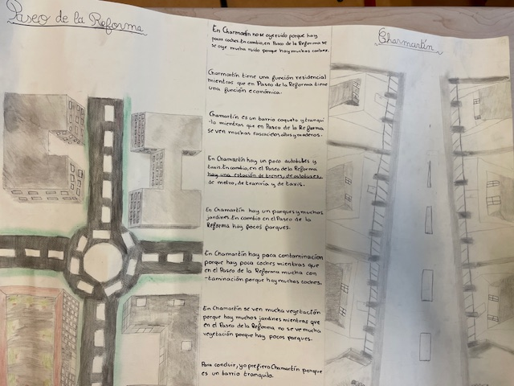

Slide 23
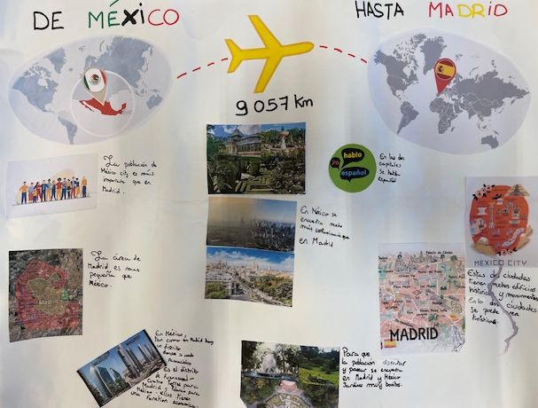

Slide 26
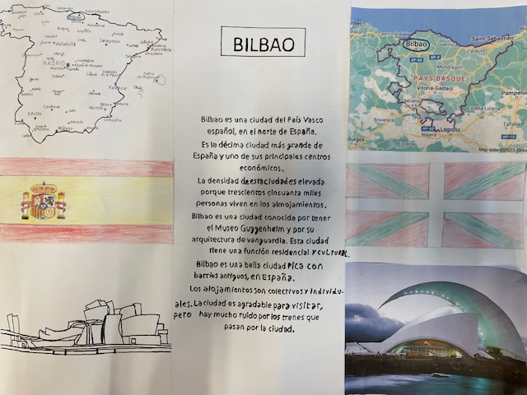

Slide 27
4C

Slide 28
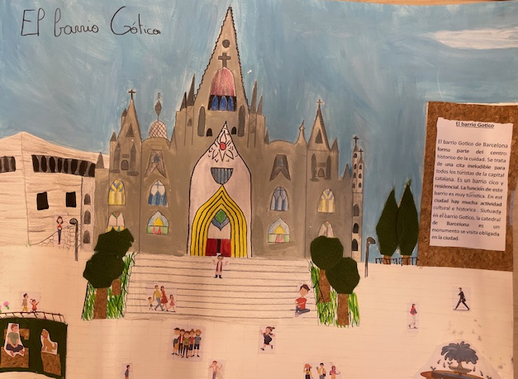
Clara et Lou

Slide 29
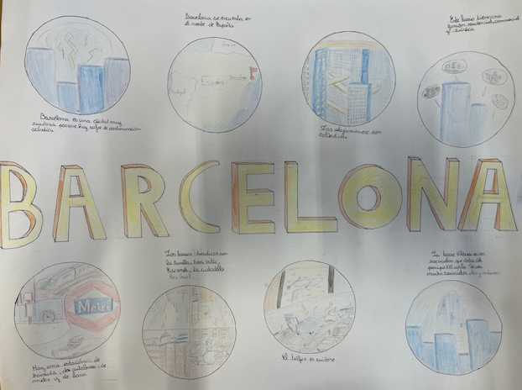
4C
Assia et Inès

Slide 30
BRAVO à tous!

